Slide 1
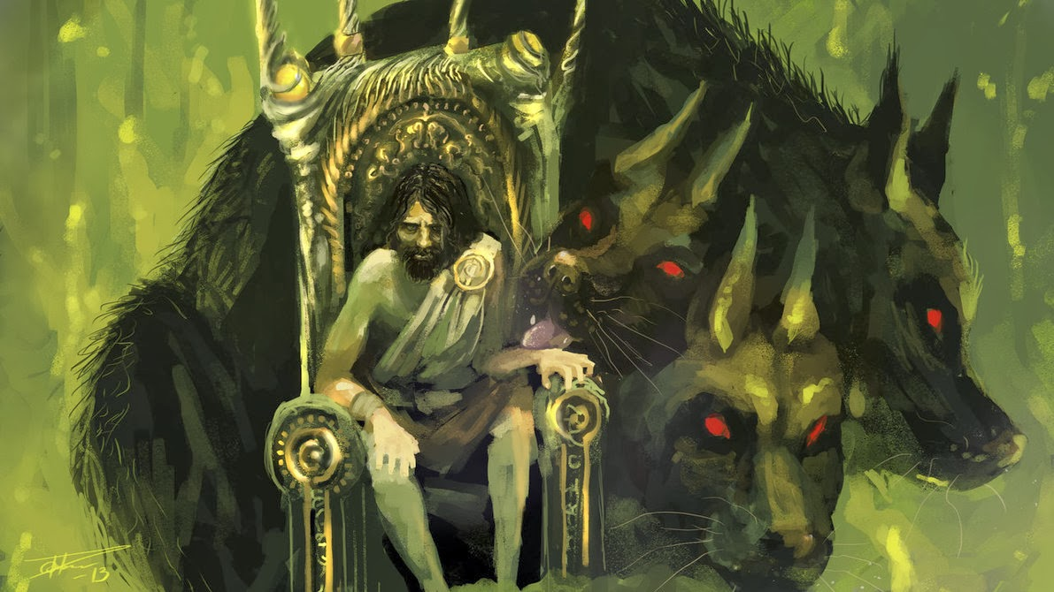
HADÈS
De Azad et Andrew

Slide 2
Table des matières
Sujet | Page
Introduction | 3
Origine d’Hadès | 4-5
Ses symboles | 6
Les cultes et rituels | 7
Le lieux de culte | 8
Conclusion | 9

Slide 3
Introduction
Nous allons vous présenter Hadès, le dieu Grec des Enfers et du monde souterrain
Son rôle est d’empêcher les âmes morts qui résident aux Enfers de les quitter. Il juge aussi les âmes morts
Nous allons vous expliquer sa généalogie très intéressante

Slide 4
Origine d’Hadès
Les parents d’Hadès sont Cronos et Rhéa
Il est le frère de Zeus et de Poséidon, de Déméter, d’Héra et d’Hestia
Il a été mangé par son père, mais Zeus lui a sauvé avec tous les autres enfants de Cronos en l’obligeant de lui régurgiter ou lui vomir
Il est marié à Perséphone, qui est la déesse des Enfers et du retour de la végétation au printemps

Slide 5
Origine d’Hadès
Perséphone est la fille de Zeus et de Déméter
D’après la Souda (encyclopédie grecque), Hadès a eu une fille qui s’appelle Macaria qui signifie « la mort heureuse »

Slide 6
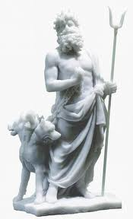
Symboles
Hadès est souvent représenté avec Cerbère, le chien à trois têtes
Cerbère est le gardien de la porte menant aux Enfers
Avant d’aller à la guerre des Titans, Hadès reçoit des cyclopes et la kunée, qui est un casque qui peut le rendre invisible aux autres dieux
Il a un bident, qui est un trident, mais à deux
dents

Slide 7
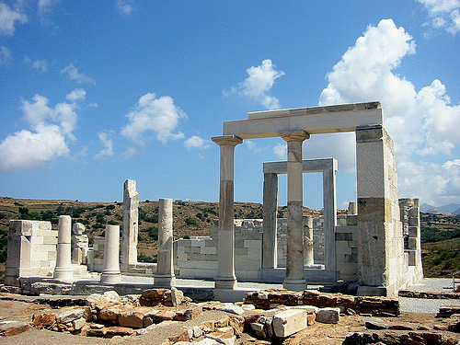
Les lieux de culte
Il y a seulement deux lieux de culte qui sont consacrés a Hadès qui sont situés:
À Élis
À Éleusis
Celui à Élis est seulement ouvert une fois par année et seulement le prêtre du dieu Hadès peut y accéder
Le temple consacrer à Hadès situé à Élis

Slide 8
Les cultes et rituels
Il y a peu de cultes et rituels que les personnes font pour Hadès
Son système de rituels n’est pas très développé
Selon Euripide, Hadès n’obligaient pas les gens de lui faire des rituels
Les gens qui lui faisaient des rituels lui sacrifiait des moutons, des taureaux et des brebis noirs pendant la nuit et ils devaient détourner leurs têtes

Slide 9
Conclusion
Nous avons appris beaucoup de faits intéressants, comme:
Hadès a un culte qui n’est pas très développé
Il y a deux lieux de culte qui lui sont consacrés
Il a la kunée qui peut le rendre invisible
Nous espérons que vous avez aimé notre présentation

Slide 10

Merci!

